Slide 1
КРАСНАЯ КНИГА Камышлинского района Самарской области
«Счастье – это быть с природой, видеть её, говорить с ней».
Л.Н.Толстой

Slide 2
«..Красная книга – это крик растений и животных о помощи, озвученный языком человека…»
Знакомство с Красной книгой – воспитание бережного отношения к природе.
«Красная книга» - документ совести человека. Каждый из нас перед лицом мира несет ответственность за сокровища природы.
Это живая книга – в любой момент определенный вид животных и растений могут покинуть её страницы. Причём у него есть два пути. Первый – пополнить ряды успешных и благополучных видов, численность которых велика, а ареал широк. Второй – перешагнуть критическую черту и последовать за вымершими животными и исчезнувшими растениями.

Slide 3
Охраняется Красной книгой Сколько редких животных и птиц, Чтобы выжил простор многоликий Ради света грядущих зарниц. Чтобы души не стали пусты, Охраняются звери, Охраняются змеи, Охраняются даже цветы. Красная книга – Красная! Значит, природа в опасности! Значит, нельзя терять даже мига. Все живое хранить зовет. Пусть зовет не напрасно Красная книга. Красная книга! И тревога за жизнь неустанна, Чтоб не сгинуть в космической мгле. Исчерпаемы все океаны, Исчезаемо всё на Земле. Мы леса и поля обижаем, Стонут реки от горьких обид. И себя мы прощаем, И себя мы прощаем, Но грядущее нас не простит. Б. Дубровин

Slide 4
Цель: Познакомить учащихся с редкими и исчезающими растениями и животными Камышлинского района. Задачи: - Познакомиться с редкими и исчезающими видами животных и растений Камышлинского района. - Выяснить причины исчезновения растений и животных. - Ознакомиться с мерами по охране редких и исчезающих животных и растений. Гипотеза: Если мы будем изучать растения и животных Красной книги нашего района, то сможем ли мы, предотвратить их исчезновение, применяя знания.

Slide 5
Содержание Красной книги Красная книга: - Информирует - Призывает изучать - Предупреждает - Советует Красная книга – это документ временного действия, потому что условия обитания животных и растений меняются и всё новые и новые виды могут оказаться в катастрофическом положении.

Slide 6
Красная книга состоит из цветных страниц:
- На красных страницах записаны особо редкие и исчезающие виды.
- На желтых страницах те растения и животные, количество которых быстро снижается, уязвимые виды.
- На белых страницах те животные и растения, численность которых всегда была невелика. Положение их неустойчиво.
- На серых страницах – те животные и растения, которые до сих пор мало изучены.
- На зеленых страницах – те растения и животные, которых удалось сохранить, спасти от вымирания.
На черных страницах списки тех, кого мы уже никогда не увидим, кто уже вымер. От них остались чучела, скелеты, а то и совсем ничего.
Каждая статья в Красной книге включает в себя информацию о биологии, ареале распространения, причинах сокращения численности и исчезновения отдельных видов.

Slide 7
КРАСНАЯ КНИГА ЖИВОТНЫЕ
Берегите эту Землю, эту воду,
Даже малую былиночку любя.
Берегите всех зверей внутри природы, Убивайте лишь зверей внутри себя.

Slide 8
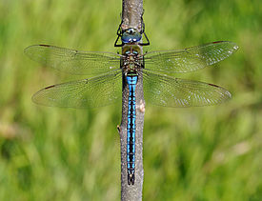
Дозорщик-император

Slide 9
Дозорщик-император
Научная классификация
Царство: Животные
Тип: Членистоногие
Класс: Насекомые
Отряд: Стрекозы
Подотряд: Разнокрылые стрекозы
Семейство: Коромысловые
Род: Дозорщики
Вид: Дозорщик-император
Статус: Одна из самых крупных стрекоз России. Занесена в Красную книгу РФ в категорию 2 (сокращающийся в численности вид).
Описание: Грудь зеленая, с широкими черными полосами на швах. Крылья прозрачные, длиной 5см. Крыловая пластинка контрастной серо-белой окраски. Ноги с длинными шипами, из которых в полете складывается «корзиночка» для ловли насекомых. Брюшко у взрослого самца голубое, у самки зеленое или голубовато-зеленое, со сплошной чёрной зазубренной продольной полосой на спинной стороне. Глаза крупные, сине-зеленой окраски.
Распространение: Распространение в пределах российской части ареала мозаичное, с четкой тенденцией к усилению локализации местообитаний в направлении с юго-запада на северо-восток. В нашей местности встречается на берегах р.Сок и её притоков.
Биология: Дозорщик-император обитает на водоемах как в открытых, так и в закрытых лесных ландшафтах. Личинки развиваются в стоячих и слабопроточных водоемах, по образу жизни зарослевые хищники-засадники. Спектр питания личинок очень широк и включает практически всех мелких водных животных от ветвистоусых рачков до головастиков и мальков рыб. Развитие продолжается 1-2 года, линька на взрослую стадию проходит в середине июня. Взрослые стрекозы – активные хищники, преследующие добычу в воздухе. Кормятся самыми разнообразными летающими насекомыми, но основу рациона обычно составляют комары.
В период размножения самцам свойственно территориальное поведение – патрульные полёты в пределах индивидуального участка, на котором происходит спаривание и откладка яиц.
Лимитирующие факторы: В России численность устойчиво сокращается. Естественные лимитирующие факторы в распространении вида – температурный режим водоёмов и конкуренция со стрекозами рода коромысел. Отрицательные воздействия со стороны человека – загрязнение водоёмов.

Slide 10
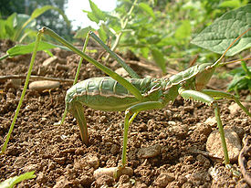
Дыбка степная

Slide 11
Дыбка степная
Научная классификация
Царство: Животные
Тип: Членистоногие
Класс: Насекомые
Отряд: Прямокрылые
Семейство: Кузнечиковые
Род: Дыбки
Вид: Дыбка степная
Статус: Самый крупный кузнечик России. Занесена в Красную книгу МСОП, Красную книгу РФ в категорию 2 (сокращающийся в численности вид).
Описание, особенности: Длина тела самки без яйцеклада 70-90мм, длина яйцеклада 30-40мм. Крылья имеют вид очень коротких рудиментов или вообще отсутствуют. Тело сильно вытянутое, голова с резко скошенным книзу и к заду лбом. Передние и средние бёдра несут на нижней поверхности многочисленные сильные шипы. Задние ноги удлиненные, но не прыгательные (хотя дыбка может прыгать с высоты). Тело зеленое или зеленовато-желтое, по бокам с жёлтой продольной каймой.
Самка откладывает яйца в почву небольшими порциями в течение всей жизни. Личинка имеет размер около 12мм, в течение 25 дней превращается во взрослое насекомое.
Личинки и взрослые являются подстерегающими хищниками. Высокая активность наблюдается ночью, охотятся преимущественно на кузнечиков, жуков, клопов, богомолов.
Распространение: Предпочитает злаково-разнотравные и, прежде всего, ковыльные целинные степи. В нашей местности встречается в заказнике «Байтуган».
Лимитирующие факторы: Ареал и общая численность неуклонно сокращаются вследствие интенсивного разрушения естественных местообитаний. Основную опасность для существования степной дыбки в настоящее время представляет применение инсектицидных обработок. На полях в пределах всего ареала вида следует сохранять уцелевшие нераспаханные участки, оберегая их от сенокошения и, в особенности от пожаров.

Slide 12
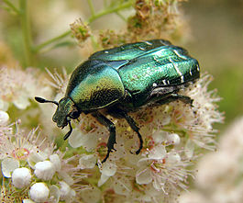
Бронзовка гладкая или зелёная

Slide 13
Бронзовка гладкая
Научная классификация
Царство: Животные
Тип: Членистоногие
Класс: Насекомые
Подкласс: Открыточелюстные
Инфракласс: Крылатые насекомые
Отряд: Жесткокрылые
Надсемейство: Скарабеоидные
Семейство: Пластинчатоусые
Подсемейство: Бронзовки
Род: Netocia
Вид: Бронзовка гладкая
Статус: Занесена в Красную книгу России – II категория сокращающийся в численности вид.
Распространение: Живет преимущественно в больших старых лесах и садах, где произрастают большие старые деревья. На территории нашего района встречается в Камышлинских ярах.
Описание, особенности: Жук длиной 22-29мм, блестящий, золотисто-зеленый, иногда с медно-красным отливом. Нижняя сторона тела и ноги зеленые, с синеватым отливом. Надкрылья без белых пятен, с небольшими вдавлениями типа пунктира. Передний отросток среднегруди на вершине уплощен и несколько расширен, гладкий, в рассеянных точках, без волосков.
Жуки ведут дневной образ жизни и активны в жаркую солнечную погоду.
Взрослые насекомые питаются на цветках различных растений. Они грызут части цветков различных травянистых, кустарниковых и древесных растений, молодые плоды и листья. Также питаются соком, который выделяют деревья (дуб, груша).
Самка откладывает яйца в разлагающуюся древесину пней, иногда в навозных почвах или в муравейниках. Личинка толстая и изогнутая, дважды линяющая. Имея величину 40-50мм она сооружает себе кокон из кусочков древесины, земли и песка, склеивая их специальным секретом, который выделяется в задней части тела. В коконе проходит превращение в куколку. Цикл развития от яйца до жука занимает 2-3 года.
Лимитирующие факторы: Сокращение площади коренных лесов. Лесотехнические мероприятия, сопровождающиеся удалением старых и дуплистых деревьев, лесные пожары.

Slide 14
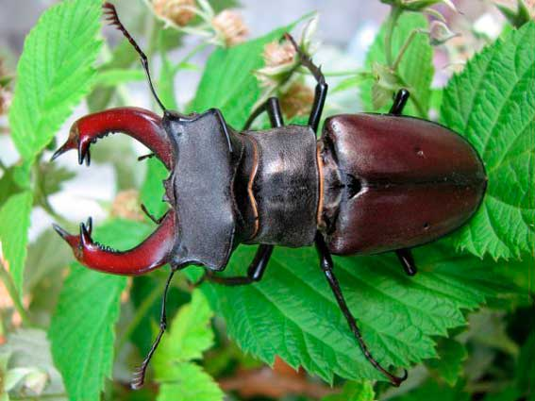
Жук-олень

Slide 15
Жук-олень
Научная классификация
Царство: Животные
Тип: Членистоногие
Класс: Насекомые
Отряд: Жесткокрылые
Семейство: Рогачи
Род: Жуки-олени
Вид: Жук-олень
Статус: В Красной книге РФ отнесен к категории «2-сокращающиеся в численности». В Красной книге СССР отнесен к категории «II. Редкие виды». Региональная популяция относится близком к угрожаемому.
Распространение: Заселяет как равнинные , так и горные участки, но обычно не поднимается выше 800-900м над уровнем моря, предпочитает широколиственные леса в области дубового пояса, встречается и в старых парках. На территории нашего района встречается на горе «Курагас-Чагы», в с.Камышла.
Описание, особенности: Крупный жук длиной 25-75см, тело уплощенное, голова сверху плоская. Глаза у самок цельные, у самцов до половины разделены щёчными выступами. Мандибулы самца развиты очень сильно, превращены в «рога», красно-коричневого или коричневого цвета. Надкрылья полностью покрывают брюшко. У самцов они коричневого цвета с красноватым отливом, у самок – буро-чёрные. Надкрылья не опушены. Голова, переднеспинка, щиток, ноги и низ тела чёрного цвета.
Жуки питаются соком, вытекающим из деревьев, а также соком из поврежденных ими молодых побегов деревьев и кустарников. Яйца откладывают под корой у основания мертвых деревьев. Личинки выходят через 5-6 недель, питаются внутренними, трухлявыми частями ствола или корней. Окукливание происходит в сентябре, в земле на глубине15-20см. Жуки выходят на поверхность в апреле-июне. Генерация 4-6 годичная.
Жуки активно летают, чаще вечером, хотя наблюдаются также днем, ночью хорошо привлекаются на свет.
Лимитирующие факторы: Уничтожение старых лесных массивов, особенно спелых дубрав, санитарные мероприятия по очистке лесов от старых деревьев, лесные пожары, использование инсектицидов для борьбы с вредителями леса.

Slide 16
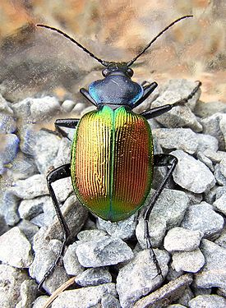
Красотел пахучий

Slide 17
Красотел пахучий
Научная классификация
Царство: Животные
Тип: Членистоногие
Класс: Насекомые
Отряд: Жесткокрылые
Семейство: Жужелицы
Род: Красотелы
Вид: Красотел пахучий
Статус: Занесен в Красную книгу СССР, Красную книгу России – II категория, вид с сокращающейся численностью.
Распространение: Леса равнины, по островным лесам проникает в степную зону. В нашей местности встречается в Камышлинских ярах.
Описание, особенности: Крупная жужелица, длина тела21-35мм. Отличается яркими золотисто-сине-зелёными надкрыльями, голова и переднеспинка тёмно-синие или сине-зелёные.
Очень активный хищник, охотится днем, питается гусеницами, а личинка – гусеницами и куколками. Красотел обитает на деревьях. Он прекрасно лазает по стволам и тонким ветвям, охотясь за гусеницами. Хорошо летает. Продолжительность жизни 2-4 года. Взрослые жуки зимуют в почве или подстилке. Спаривание и откладка яиц происходит весной и в начале лета. Самки откладывают в почву от100 до 650 яиц. Через 5-15 дней появляются личинки, которые в середине июля окукливаются в почве на глубине 20-30см. Молодые жуки выходят из куколок уже в августе-сентябре и здесь же остаются зимовать.
Лимитирующий фактор: Сокращение территорий, занятых широколиственными лесами, вырубка лесов, лесные пожары, разрушение местообитаний в результате обработок лесов пестицидами, к которым жуки очень чувствительны.

Slide 18
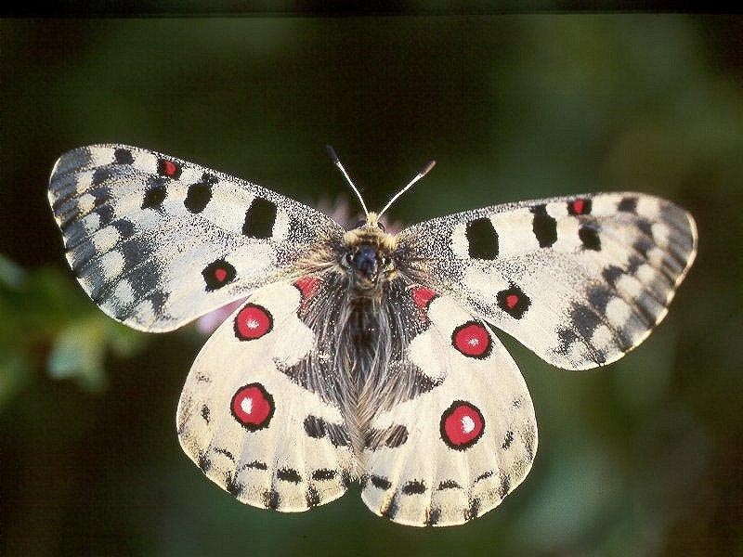
Аполлон

Slide 19
Аполлон
Научная классификация
Царство: Животные
Тип: Членистоногие
Класс: Насекомые
Отряд: Чешуекрылые
Семейство: Парусники
Род: Парнассиусы
Вид: Аполлон
Статус: В Красной книге Международного союза охраны природы (МСОП) вид имеет 3 категорию охраны – уязвимыйтаксон, находящиеся под угрозой исчезновения в силуморфофизиологических или поведенческих особенностей, делающих их уязвимыми при любых, даже незначительных, изменениях окружающей среды.
Распространение: Населяет преимущественно биотопы с песчаным и известковым грунтом, сухие боры и перелески, хорошо прогреваемые участки в долинах рек, лесные поляны. В нашей местности встречается в заказнике «Байтуган» и береговой линии р.Сок.
Описание, особенности: Размах крыльев 70-94мм. Крылья белого цвета, иногда кремового, у вершины прозрачные. По внешнему краю крыльев проходит серая широкая полоса с белыми пятнами, сливающимися в узкую полосу. На верхних крыльях-5 чёрных пятен, а на нижних-5 красных с чёрным контуром. Характерное расположение чёрных и красных пятен очень сильно варьирует. Нижние крылья закруглены. У бабочек, только что вышедших из куколок, крылья сначала желтоватые. Тело значительно опушено. Усики с чёрной булавой. Глаза гладкие, крупные, снабжённые маленькими бугорками, на которых сидят короткие щетинки.У бабочки есть длинный хоботок, в свернутом состоянии находящийся под головой. Когда бабочка сосет цветочный нектар, она помещает его в крошечные полости.
Бабочки более активны в полдень, летают медленно, присаживаясь на различные цветущие растения.
Самки откладывают 90-120 яиц, из которых выходят гусеницы чёрного цвета, с рядами боковых беловатых пятен и с пучками длинных чёрных волосков. Стадия куколки длится 1-3 недели. Многие бабочки зимуют на стадии куколки. Внутри куколки происходят разные метаморфозы. Когда оболочка лопается, из неё появляется взрослая бабочка.
Лимитирующие факторы: Распашка опушек, облесение полян и пустошей. Вид обладает слабой способностью к миграциям, и исчезновение его в том или ином районе часто оказывается безвозвратным.

Slide 20
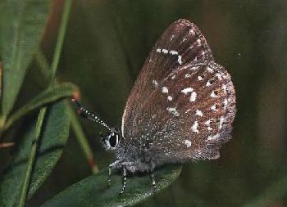
Голубянка угольная

Slide 21
Голубянка угольная
Научная классификация
Царство: Животные
Тип: Членистоногие
Класс: Насекомые
Отряд: Чешуекрылые
Семейство: Голубянки
Вид: Голубянка угольная
Статус: В Красную книгу РФ включен с категорией «2-сокращающиеся в численности». В Красную книгу СССР включен с категорией «I. Исчезающие виды».
Распространение: Связано с караганниками - характерной кустарниковой растительностью в степи, на равнине и в предгорьях до 700-1400м над уровнем моря.
Описание, особенности: Маленькая дневная бабочка. Длина переднего крыла 12-15мм, размах крыльев 22-26мм. Крылья сверху однотонные, тёмно-бурые. Бахромка такого же цвета, её внешний край сероватый. Испод крыльев бурый с золотистым отливом. Прикорневое опыление сероватое. Рисунок нижней стороны состоит из дискального ряда белых штрихов, постдискального ряда крупных белых черточек и двух рядов белых мелких пятен. Между последними заключен ряд оранжево-жёлтых и два ряда мелких черных точек. Все элементы рисунка на переднем крыле развиты слабее. Полёт бабочек характерный – низко над землёй, так что их бывает трудно различить на фоне растительности.
Зимует в фазе яиц. Яйца откладываются по одиночке на годовалые веточки карганы кустарниковой – кормовом растении гусеницы. Плодовитость до 20 яиц. В течение года развивается одно поколение. В середине апреля, с появлением первых листьев карганы, выходят гусеницы. К началу мая завершается питание гусениц – превращается в куколку. Куколка толсто-овальная, грязно-желтого цвета с мелкими черновато-бурыми пятнышками. Вылет взрослых бабочек начинается в конце мая.
Лимитирующие факторы: Основными являются тотальное уничтожение целинной степной растительности, выжигание степной растительности и выпас сельскохозяйственных животных.

Slide 22
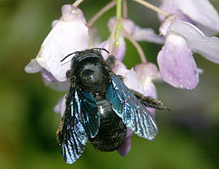
Пчела-плотник обыкновенная

Slide 23
Пчела-плотник
Научная классификация
Царство: Животные
Тип: Членистоногие
Класс: Насекомые
Отряд: Перепончатокрылые
Семейство: Пчёлые настоящие
Род: Пчёлы-плотники
Вид: Пчела-плотник
Статус: В Красной книге России – категория II, сокращающийся в численности вид.
Распространение: Населяет опушки островных лесов, поселки и города, зоны лиственных лесов, в лесостепье, степи. На территории муниципального района Камышлинский встречается в заказнике «Байтуган», в с.Камышла.
Описание, особенности: Крупные (длина тела 20-27мм) одиночные пчёлы. Голова, грудь, брюшко и ноги чёрные, блестящие, в редких чёрных волосках. Крылья тёмные, с сине-фиолетовым блеском. Усики сверху чёрные, снизу рыжеватые. Небольшие крылья с изрезанными краями также имеют фиолетовую окраску. Свои гнёзда пчёлы выгрызают в древесине, делая для этого длинные ходы, создавая некое подобие многоэтажного дома, с потолками и полом, разделяющими каждую ячейку, в которой будет развиваться личинка. Закончив строительство гнездового канала, пчела устремляется к цветам собирать корм для будущих личинок пыльцу с цветков растений. Так, ячейку за ячейкой заполняет провизией и яичками трудолюбивая мамаша в гнезде, затем заделывает вход и навсегда улетает. Потомство её развивается самостоятельно: убежище надёжное, пищи вдоволь. Личинки растут, превращаются в куколок, а на следующий год из гнезда вылетают несколько молодых пчёл с сине-фиолетовыми крыльями.
Летает с мая по сентябрь. Питается нектаром и пыльцой многих видов цветущих растений, особенно древесных и кустарниковых.
Лимитирующие факторы: Уменьшение площади территорий, занятых лесами; вырубка сухостоя, широкое применение пестицидов в сельском хозяйстве, загрязнение окружающей среды в городах и крупных посёлках. В силу того, что эти пчёлы часто строят гнёзда в сухих брёвнах сараев, люди не слишком рады такому соседству и часто травят насекомых и уничтожают гнезда, что критично сказывается на всей популяции этих пчёл.

Slide 24
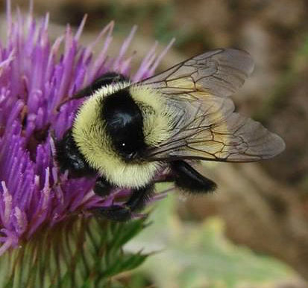
Шмель армянский

Slide 25
Шмель армянский
Научная классификация
Царство: Животные
Тип: Членистоногие
Класс: Насекомые
Отряд: Перепончатокрылые
Семейство: Пчелиные
Род: Шмели
Вид: Шмель армянский
Статус: В Красной книге РФ отнесен к категории «2 – сокращающиеся в численности», в Красной книге СССР отнесен к категории «II. Редкие виды».
Распространение: Населяет равнинные, предгорные и горные степи, окраины сосновых лесов в лесостепье. На территории муниципального района Камышлинский встречается на горе «Куратас-Чагы», Камышлинских ярах.
Описание, особенности: Длина тела 21-32мм. Щёки сильно удлиненные. Голова, перевязь на спинке между основаниями крыльев, задний сегмент брюшка и ноги в чёрных волосках, остальные части тела в светло-жёлтых волосках. Это крупные густоопушенные пчёлы. Иногда их называют теплокровными насекомыми, потому что при работе сильных грудных мышц выделяется много тепла, и температура его тела поднимается до 40 градусов Цельсия, превышая на 20-30 градусов температуру окружающей среды. Чтобы согреться, шмелю не обязательно пускаться в полёт, он может, оставаясь на месте, быстро сокращать мышцы, производя при этом характерный гудящий звук. Взрослые шмели и личинки, которых они выкармливают в своих гнёздах, питаются пыльцой и нектаром цветущих растений. Хоботок у шмелей очень длинный, и с его помощью они легко добираются до нектара цветков с узкими и глубокими венчиками. Семьи шмелей образуются только на лето. Гнезда устраивают в земле. Самка делает ячейки, в которые помещает небольшой запас пищи (смесь цветочной пыльцы с мёдом) и откладывает несколько яиц, запечатывает их. В ячейках выводятся личинки, которые через две недели превращаются в куколки, из куколок выводятся мелкие рабочие шмели, которые сразу же включаются в работу: достраивают гнездо, собирают корм и кормят им личинок. Старые коконы служат для хранения запасов мёда. Шмели жалят не так больно, как пчёлы и осы, они менее поворотливы и гораздо миролюбивее.
Лимитирующие факторы: Интенсивная распашка степей, сенокошение, возможно вытаптывание скотом и уничтожение гнёзд шмелей при вспашке и культивации земли.

Slide 26
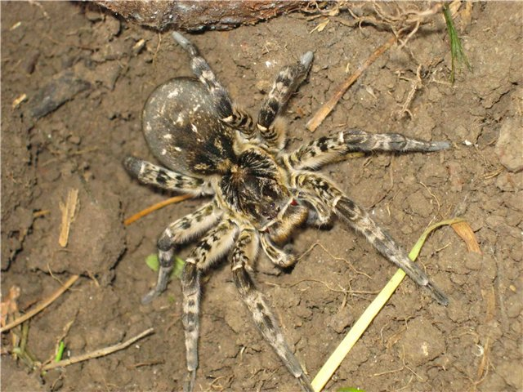
Тарантул южнорусский

Slide 27
Тарантул южнорусский
Научная классификация
Царство: Животные
Тип: Членистоногие
Класс: Паукообразные
Отряд: Пауки
Подотряд: Аранеоморфные пауки
Семейство: Пауки-волки
Род: Тарантулы
Вид: Южнорусский тарантул
Статус: В Красной книге РФ – категория II. Таксон, сокращающийся в численности. Редкий вид, плавно снижающий численность.
Распространение: Распространен в пустынной, степной и лесостепной зонах. Обитает в хорошо прогреваемых биотопах с песчаными почвами и изреженным травяным покровом. На территории муниципального района Камышлинский встречается в заказнике «Байтуган», на горе «Курагас-Чагы».
Описание, особенности: Размер паука, самки до 30мм, самцы до 25мм. Тело густо покрыто волосками. Окраска буро-рыжая сверху, почти чёрная снизу.
Роет вертикальные норы глубиной до 30-40см, выстланной паутиной, при появлении около норы насекомого стремительно выскакивает из норы и ловит его. Также паук ловит и убивает насекомых, которые могут залезть случайно к нему в нору. Как правило, сигналом к атаке тарантула служит тень от насекомого пробежавшая по входу в нору, а также паук чувствителен к тому что происходит у поверхности в том числе чувствует движение пробегающих насекомых, что такжеслужит поводом для нападения. Ночью паук становится более активным и выходит из убежища на расстояние и охотится за насекомыми. Обычная добыча взрослого тарантула – прямокрылые и разные жуки.
Кладка в норке в начале лета. Яйцевой кокон прикреплен к самке. Паучки сначала держатся на самке, позже прячутся в естественные укрытия, а затем роют собственные норки.
Лимитирующие факторы: Уничтожение или деградация биотопов в результате вытаптывания скотом и хозяйственной деятельности человека.

Slide 28
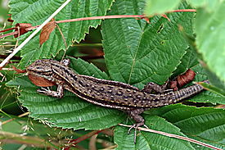
Ящерица живородящая

Slide 29
Живородящая ящерица
Научная классификация
Царство: Животные
Тип: Хордовые
Класс: Пресмыкающиеся
Отряд: Чешуйчатые
Подотряд: Ящерицы
Семейство: Настоящие ящерицы
Род: Лесные ящерицы
Вид: Живородящая ящерица
Статус: Занесена в Красную книгу – III категорию, широко распространенный, но очень редкий вид.
Распространение: Ящерица живородящая обитает на опушках, зарастающих вырубках, в кустарниковых зарослях по берегам водоёмов, встречается на влажных участках в населенных пунктах, пойменных лугах и верховых болотах. На территории нашего района встречается в Камышлинских ярах, заказнике «Байтуган».
Описание, особенности: Имеет размер 15-18см, из которых 10-11см приходится на хвост. Окрас коричневый, с тёмными полосками, тянущимися по бокам и вдоль середины спины. Нижняя сторона спины светлая, у самок –с зеленоватым или желтоватым оттенком, у самцов-кирпично-красная, оранжевая.
Ящерицы питаются мелкими насекомыми, улитками, дождевыми червями. При этом они удерживают их мелкими зубами, не способными к разжёвыванию, и проглатывают их целиком. Живородящая ящерица хорошо плавает. Спасаясь от врагов, она может нырять, прятаться под камнями, закапываться. На зиму ящерицы забираются в укрытия на глубину 30-40см под землю и остаются там до весны.
Живородящие ящерицы становятся половозрелыми на третий год жизни. Спаривание происходит в апреле-мае, вскоре после выхода из зимней спячки. Особенностью вида является живорождение, нехарактерное для семейства настоящих ящериц. В середине июля-конце августа появляется потомство в количестве 8-12 штук. Новорожденные ящерицы имеют длину 34-40мм.
Лимитирующие факторы: Сокращение численности вида вызвано в основном деятельностью человека, а также из-за лесных пожаров.

Slide 30
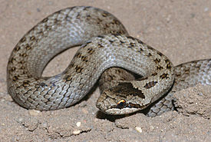
Обыкновенная медянка

Slide 31
Обыкновенная медянка
Научная классификация
Царство: Животные
Тип: Хордовые
Класс: Рептилии
Отряд: Чешуйчатые
Подотряд: Змеи
Семейство: Ужеобразные
Род: Медянки
Вид: Обыкновенная медянка
Статус: Данный вид внесен в Красную книгу, внесен в Приложение III Бернской конвенции об охране дикой фауны и природных сред обитания, действует запрет отлова и уничтожения.
Распространение: Предпочитают облесенные поляны, солнечные опушки, сухие луга и вырубки в различных типах леса, избегая сырых мест, хотя хорошо плавают. На территории нашего муниципального района Камышлинский встречается на горе «Курагас-Чагы».
Описание, особенности: Длина тела достигает 70см, хвост в 4-6 раз короче тела. Гладкие спинные чешуи имеют ромбовидную или шестиугольную форму. Отличается по наличию тёмной полосы, проходящей через глаз, и поперечных полос или пятен на теле. Окраска спины варьирует от серой до жёлто-бурой и коричнево-медно-красной, причем у самцов преобладают красновато-коричневые тона, а у самок-буроватые. На верхней стороне тела расположено 2-4 ряда вытянутых поперёк пятен, иногда сливающихся в полоски. На затылке у неё имеются объединяющиеся друг с другом два бурых пятна или полоски. Брюхо-от серого или синевато-стального до коричнево-красного оттенка, с тёмными размытыми пятнами и крапинками или тёмно-серой полосой посередине. Радужная оболочка глаз этих змей обычно красная. От ноздри через глаз и угол рта к шее тянется тёмная полоса.
Ведет эта змея дневной образ жизни, но иногда появляется из укрытий в сумерках и даже в ясные лунные ночи. В течение нескольких лет не меняет своих индивидуальных участков. На зимовку медянки уходят в сентябре-октябре. А за 1-1,5 месяца до этого у них появляются 2-15 детёнышей длиной 12,5-17,5см, в тонких яйцевых оболочках, которые разрываются вскоре после рождения, а молодые особи сразу начинают самостоятельную жизнь.
Питаются ящерицами, мышами, полёвками, землеройками, птенцами птиц, насекомыми. Иногда используют ядовитые зубы, расположенные в глубине рта, с помощью которых парализует крупные пищевые объекты, но укусить человека ими она не в состоянии.
Лимитирующие факторы: Лесные пожары, использование инсектицидов для борьбы с вредителями леса.

Slide 32
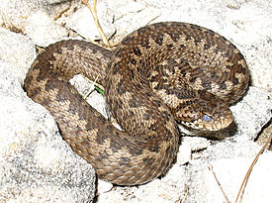
Гадюка степная

Slide 33
Степная гадюка
Научная классификация
Царство: Животные
Тип: Хордовые
Подтип: Позвоночные
Класс: Рептилии
Отряд: Чешуйчатые
Подотряд: Змеи
Семейство: Гадюковые
Подсемейство: Гадюковые
Род: Настоящие гадюки
Вид: Степная гадюка
Статус: В красной книге РФ - редкий вид. Вид значится под охраной Бернской конвенции как находящийся под угрозой исчезновения.
Распространение: Распространена на территории лесостепной и степной зонах. На территории муниципального района Камышлинский встречается на горе «Куратас-Чагы».
Описание, особенности: Крупная змея с длиной тела около 55см и длиной хвоста 7-9см, самки часто крупнее самцов. Голова слегка вытянута, края морды приподняты. Сверху гадюка окрашена в буровато-серые тона, с более светлой серединой спины и с чёрной или тёмно-коричневой зигзагообразной полосой по хребту, иногда разбитой на отдельные пятна. По бокам туловища - ряд тёмных нерезких пятен. На верхней стороне головы расположен тёмный рисунок. Брюхо серое, со светлыми крапинами. На суше гадюка передвигается медленно, хорошо плавает, может взбираться на ветви кустарников и низкорослых деревьев. Охотится на мышей, ящериц, птенцов наземных гнездящихся птиц, насекомых. Без пищи, принимая лишь воду, они способны жить несколько месяцев. Период спаривания 7-10 дней. Количество новорожденных от одной самки в одном помете колеблется от 3 до 19, длиной 13-16см. Степные гадюки в основном ведут дневной образ жизни. При встрече с человеком пытается скрыться. Продолжительность жизни в природе змей данного вида достигает 7-8 лет.
Лимитирующие факторы: Распашка целинных степей, обработка ядохимикатами и удобрениями, выпас скота на остепненных участках, гибель на дорогах во время весенних и осенних миграций, уничтожение местным населением по незнанию и предрассудкам.

Slide 34
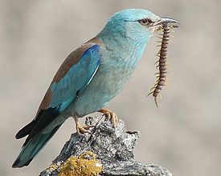
Сизоворонка

Slide 35
Сизоворонка
Научная классификация
Царство: Животные
Тип: Хордовые
Класс: Птицы
Отряд: Ракшеобразные
Семейство: Сизоворонковые
Род: Сизоворонки
Вид: Сизоворонка
Статус: Красная книга РФ - категория 1-вид, находящийся под угрозой исчезновения. Очень редкий вероятно гнездящийся вид.
Распространение: Распространена в лесостепной и степной зоне; поселяется в сосновых борах, дубравах, вблизи открытых участков; охотно осваивает агроландшафты, гнездится в постройках. На территории нашего района встречается в с.Камышла.
Описание, особенности: Небольшая (несколько мельче голубя) яркая сине-голубая птица с рыжей спиной и широкой чёрной каймой по заднему краю верха крыла. Длина сизоворонки около 34см, весит до 0,2кг. Клюв прямой, сильный, тёмно-бурый, ноги крепкие
Гнездится отдельными парами, в кладке 3-5 белых яиц, которые насиживают оба партнёра.
Сизоворонка всеядна, но предпочитает питаться крупными насекомыми – жуками, могут ловить рептилий, амфибий, птенцов птиц, грызунов, осенью потребляют некоторое количество винограда, других ягод и семян.
Лимитирующие факторы: Вырубка старовозрастных сосняков и дубрав, дефицит подходящих дупел, степные пожары.

Slide 36
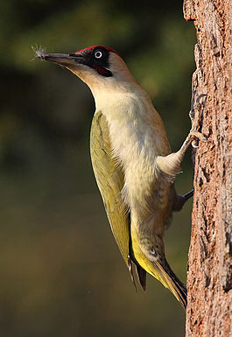
Зелёный дятел

Slide 37
Зеленый дятел
Научная классификация
Царство: Животные
Тип: Хордовые
Класс: Птицы
Отряд: Дятлообразные
Семейство: Дятловые
Род: Зелёные дятлы
Вид: Зелёный дятел
Статус: В России зелёный дятел занесен в Красные книги ряда субъектов Федерации. Категория 3. Редкий гнездящийся вид на границе ареала.
Распространение: Предпочитает широколиственные леса, особенно дубравы, в смешанных лесах придерживается мозаичных местообитаний с полянами и опушками. На территории нашего района встречается в Камышлинских ярах.
Особенности, описание: Длина тела 33-36см, размах крыльев 40-44см, вес 150-250гр. Оперение верхней части туловища и крыльев оливково-зелёное, нижней – зеленовато-серое либо светло-зелёное с тёмными поперечными пестринами. В верхней части головы и на затылке имеется узкая шапочка ярко-красных перьев. Передняя часть головы, включая окамление вокруг глаз, черная и выглядит контрастной «чёрной маской» на фоне красного верха и зелёных щёк. Под клювом имеется полоска перьев в виде «усов», у самцов она красная с чёрной каёмкой, а у самок чёрная. Клюф свинцово-серый, в основании подклювья жёлтый. Надхвостье жёлто-зелёное.
Кричат птицы обоих полов в течение года, голос резкий, характеризуется как «хохот» или «клёкот».
Питается преимущественно наземными муравьями, а также другими мелкими беспозвоночными – земляными червями, улитками, изредко ловит рептилий. Кроме того, употребляет в пищу опавшие плоды деревьев.
По твердой поверхности передвигается прыжками.
Размножается один раз в год, в кладке обычно 5-8 белых яиц.
Лимитирующие факторы: Избирательная вырубка гнездопригодных деревьев, изменение структуры древостоев, степные пожары, ухудшение трофической базы птиц.

Slide 38
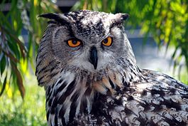
Филин

Slide 39
Филин
Научная классификация
Царство: Животные
Тип: Хордовые
Класс: Птицы
Отряд: Совообразные
Семейство: Совиные
Род: Филины
Вид: Филин обыкновенный
Статус: Категория 1 – вид, находящийся под угрозой исчезновения. Очень редкий гнездящийся вид.
Распространение: Использует труднодоступные участки рельефа во всех природных зонах. На территории нашего района встречается в лесах и на горе «Куратас-Чагы».
Описание, особенности: Одна из крупных сов мира. Размеры варьируют географически от50см и 1100г до 65см и 2800г, самки крупнее: 60-75см и 1700-4200г. Размах крыльев 160-188см. Интенсивность тёмного рисунка оперения различна, характерны тонкая поперечная рябь на брюхе и чёрные широкие продольные пестрины на груди и шее. Характерный облик филину придают выраженный лицевой диск, крупные оранжевые глаза и хорошо заметные перьевые «ушки», наклонённые наружу. Филин легко определяется по своим размерам, тёмному клюву, опушённым до когтей лапам и бесшумным полётом. Голос разнообразный, основной брачный крик – двухсложное «уханье» с ударением на первый «слог». В природе филины доживают до 20 и более лет, а в неволе-60 лет.
Гнездо чаще на земле, в ямке, реже использует старые гнёзда воронов и хищных птиц. В кладке 2-3 яйца белого цвета.
Филин – ночной охотник: выходит на охоту в сумерках, около полуночи берёт перерыв, а затем продолжает охоту до рассвета. Питается различными млекопитающими: от зайцев до мышевидных грызунов, птицами: от тетеревов до мелких, также питается улитками, червями, поедает крабов и рыб.
Лимитирующие факторы: Вырубка крупных массивов старовозрастных лесов, антропогенное беспокойство, браконьерство, степные пожары, гибель на линии электропередач.

Slide 40
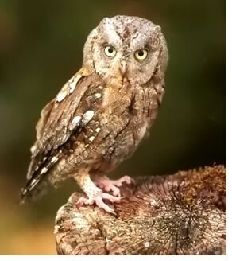
Сплюшка

Slide 41
Сплюшка
Научная классификация
Царство: Животные
Тип: Хордовые
Подтип: Позвоночные
Класс: Птицы
Подкласс: Новонёбные
Отряд: Совообразные
Семейство: Совиные
Род: Совки
Вид: Сплюшка
Статус: Занесен в Приложение к Красной книге РФ – категория-IV, уязвимый вид с сокращающейся численностью.
Распространение: Предпочитает лиственные леса, сады, парки, сосновые редколесья, часто селится возле человека, в горы поднимается до 3000м. На территории муниципального района Камышлинский встречается в заказнике «Байтуган».
Описание, особенности: Птица размером тела 15-20см, масса 60-130г, размах крыльев до 50см. Окраска серо-коричневая, с белыми пятнами на плечевых перьях, тёмными пестринами и тонким струйчатым рисунком; существуют серая и кориченевая (рыжая)цветовые фазы. Радужина желтая, реже оранжевая.
Крик сплюшки – печальный мелодичный посвист «сплю-ю» или «сплю-плю», за крик птица и получила название.
Сплюшка – ночная птица, днем её не увидишь. Размножается в мае-июле, гнездится обыкновенно в дуплах, расщелинах скал. В кладке обычно 2-6 блестящих белых яиц массой по 15г. Инкубационный период длится 25 дней, выкармливание – 4 недели, вылетают из гнезда птенцы неделей позже. Окрас птенцов сероватый, с поперечными полосками, нехарактерными для взрослых птиц.
Питается сплюшка ночными бабочками и жуками, на позвоночных нападает редко. Может охотиться на мелких лягушек, ящериц, млекопитающих. В природе живет до 6 лет.
Лимитирующие факторы: Лесные пожары, а так же отрицательное влияние на численность использования в сельском и лесном хозяйстве инсектицидов.

Slide 42
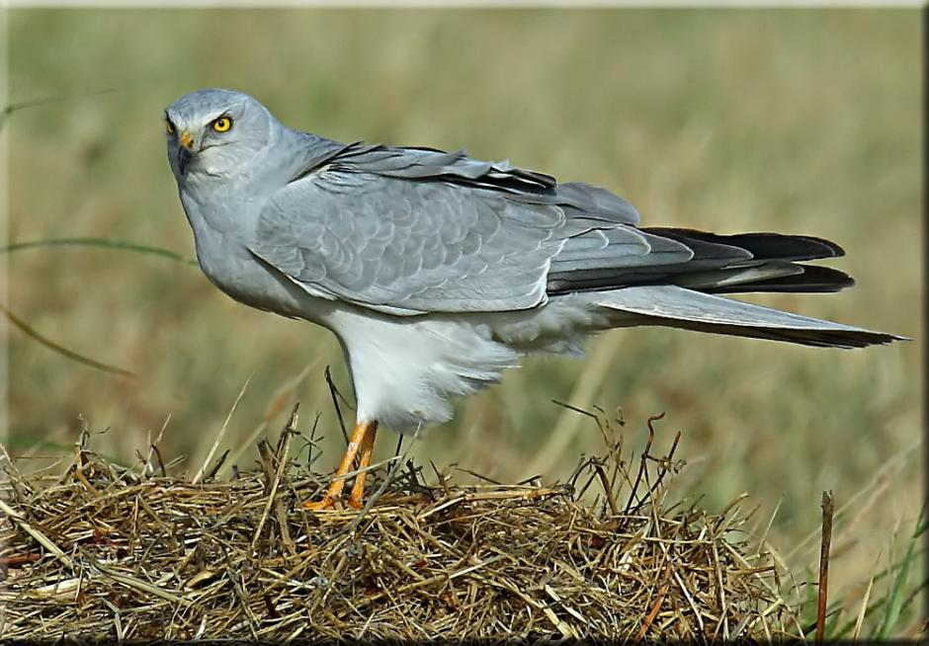
Степной лунь

Slide 43
Степной лунь
Научная классификация
Царство: Животные
Тип: Хордовые
Подтип: Позвоночные
Класс: Птицы
Подкласс: Новонёбные
Отряд: Соколообразные
Семейство: Ястребиные
Подсемейство: Луневые
Род: Луни
Вид: Степной лунь
Статус: В Красной книге РФ – II категория, сокращающийся в численности по всему ареалу.
Распространение: Населяет различные типы равнинных и всхолмленных ландшафтов лесостепной, степной зон. В наших краях встречается в Камышлинских ярах, заказнике «Байтуган».
Описание, особенности: Взрослые самцы сверху серовато-сизые, снизу белые и лишь концы крыльев тёмно-бурые. Взрослые самки сверху тёмно-бурые, надхвостье в виде беловатой перевязи иногда с неяркими буроватыми поперечными полосками. Низ тела буровато-охристый в бурых продольных пестринах. Крылья сверху бурые, снизу беловато-охристые, ближе к концам с нечёткими тёмно-бурыми поперечными полосами. Хвост в бурых поперечных полосах размытого характера.
Гнездится на земле. Примитивное гнездо выстлано стеблями растений. Полная кладка из4-6 белых с бурыми пятнами яиц. Насиживает только самка, с первого яйца. В это время её кормит самец, передавая добычу в воздухе. Птенцы в гнезде разновозрастные. Летать начинают на 40-45 день после вылупления. Пищу составляют преимущественно мелкие грызуны, реже насекомые, птицы, их яйца и птенцы, иногда ящерицы.
Лимитирующие факторы: Дефицит кормов, обеднение лесов, отсутствие видовой стации. Необходимо создать сети особо охраняемых территорий.

Slide 44
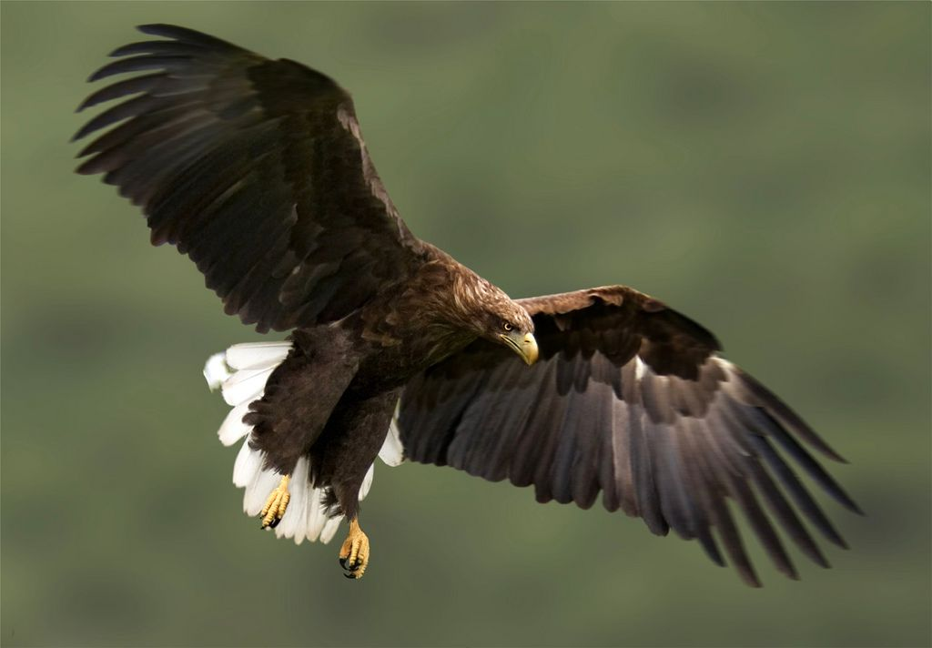
Орлан-белохвост

Slide 45
Орлан-белохвост
Научная классификация
Царство: Животные
Тип: Хордовые
Класс: Птицы
Отряд: Соколообразные
Семейство: Ястребиные
Род: Орланы
Вид: Орлан-белохвост
Статус: В Красной книге РФ отнесен к категории «3-редкие». В Красной книге СССР включен в категорию «II. Редкие виды» со статусом – вид с относительно высокой, но быстро сокращающейся численностью. Категория угрозы исчезновения глобальной популяции в Красном Списке МСОП – «Находящийся в сотоянии близком к угрожаемому». Категория согласно критериям Красного Списка МСОП – региональная популяция относится к категории «Находящиеся в опасном состоянии».
Распространение: Гнездовые местообитания приурочены к прибрежным ландшафтам (морские побережья, долины крупных рек, берега озёр). В нашей местности встречается на береговой линии р.Сок.
Описание, особенности: Длина тела орлана-белохвоста составляет 70-90см, размах крыльев – 200-230см, масса – 4-7кг. Хвост короткий, клиновидной формы. Оперение взрослой особи бурого цвета, голова и шея с желтоватым осветлением, хвост белый. Клюв светло-желтого цвета, большой и мощный. Радужная оболочка глаза имеет светло-желтый цвет. Лапы не покрыты перьями до самых пальцев. Молодые особи тёмно-бурого цвета, клюв тёмно-серый, а в пятилетнем возрасте полностью обретает взрослую внешность. Самки орлана-белохвоста значительно больше по размеру и весят больше, чем самцы. В полёте птица держит свои широкие крылья горизонтально. Гнездовые участки многолетние. Гнёзда устраивают на высоте 18-25м, в диаметре до 2м, высотой до 1,5м. К размножению приступают в конце февраля-марте. Кладка обычно из 2, реже 1или 3 яиц. Насиживание длиться более месяца. Питается рыбой, водоплавающими и околоводными птицами, падалью.
Лимитирующие факторы: Уничтожение мест гнездования за счёт сокращения площади пойменных лесов, вырубки крупных деревьев. Браконьерство: несанкционированный отстрел птиц без видимой причины, для изготовления чучел. Незаконный отлов птиц и изъятие птенцов для последующего содержания в неволе. Гибель в капканах. Применение отравленных приманок при борьбе с хищными млекопитающими.

Slide 46
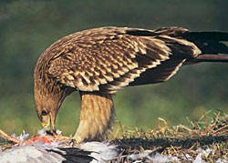
Могильник

Slide 47
Могильник
Научная классификация
Царство: Животные
Тип: Хордовые
Класс: Птицы
Отряд: Соколообразные
Семейство: Ястребиные
Род: Орлы
Вид: Могильник
Статус: В Международной Красной книге могильник имеет статус уязвимого вида с возможным продолжающимся сокращением численности.
Распространение: Редкая, малочисленная птица. Гнездится в пустынной, степной, лесостепной зонах: сухие боры с высокоствольными соснами, окружённые открытыми территориями, облесенные балки, островные леса из берёзы, дуба, тополя. В нашей местности встречается на г.»Куратас-Чагы».
Описание и особенности: Крупная хищная птица с длинными широкими крыльями и длинным прямым хвостом. Длина 72-84см, размах крыльев 180-215см, вес 2,4-4,5кг. У взрослых птиц обоего пола первостепенные маховые сверху чёрные, снизу тёмн-бурые с размытым серо-полосатым рисунком на основаниях внутренних опахал. Второстепенные сверху тёмно-бурые, снизу от серовато-бурого до чёрно-бурого, также с неярко выраженной полосатостью. Кроющие крыла снизу на фоне маховых выглядят значительно более тёмными, буро-чёрными. Хвост имеет мраморный рисунок, сочетающий в себе чёрные и серые тона. Годовалые птицы очень светлые - большей частью светло-охристые с тёмными продольными штрихами и тёмно-бурыми маховыми.
Могильник - достаточно голосистая птица. Основной крик – быстрая череда каркающих звуков, отдалённо напоминающий собачий лай, хорошо слышен на расстоянии 0,5-1км.
Эти орлы всегда, даже на зимовках, держатся парами, которые сохраняются в течение жизни. Пара орлов устраивает гнёзда на дереве на высоте 10-25м над землёй. Кладка 1 раз в год, состоит из 1-3 яиц. Насиживают оба члены пары, около 43 дней. Птенцы покрытые белым пухом, примерно в возрасте 77 дней поднимаются на крыло, покидают гнездо. Могильник охотится на: сусликов, полевых мышей,зайцев, сурков; поедают падаль.
Лимитирующие факторы: Потеря мест, пригодных для гнездовья, вследствие хозяйственной деятельности человека, массовое истребление, гибель на опорах линии электропередач, разорение гнёзд, нехватка корма (исчезновение сусликов и сурков в ряде регионов).

Slide 48
«В отличие от нас животные не властны над своим будущим. Их будущее, само их существование – в наших руках… Работа по их спасению не терпит проволочки. Есть много животных, которым наша помощь необходима сейчас. Через десять, даже пять лет будет поздно – они исчезнут с лица Земли.»
Джеральд Даррел

Slide 49
КРАСНАЯ КНИГА РАСТЕНИЯ
Дерево, трава, цветок и птица
Не всегда умеют защититься.
Если будут уничтожены они,
На планете мы останемся одни!

Slide 50
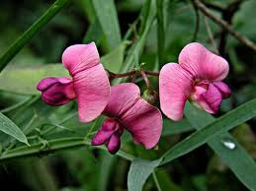
Чина Литвинова

Slide 51
Чина Литвинова
Научная классификация
Царство: Растения
Отдел: Цветковые
Класс: Двудольные
Семейство: Бобовые
Род: Чина
Вид: Чина Литвинова
Статус: Категория II. Редкий вид, эндемик. Занесена в Красную книгу РСФСР.
Экология: Растет в лиственных лесах, в зарослях кустарников, на лесных полянах. В местах произрастания не бывает обильным, встречается преимущественно одиночными особями. В нашей местности произрастает в Сокском ландшафтном районе.
Описание: Лиановидный травянистый многолетник высотой 50-250см. Стебель и черешок листа крылатые. Ось листа заканчивается усиками. Листочков одна пара, они продолговато-эллиптические, тупые, остроконечные, снизу сизые, голые. Усики длинные, ветвистые. Прилистики полустреловидные. Цветоносы длинные, цветочные кисти также длинные на длинных цветоножках. Венчик розовый, длиной около 18мм. Чашечка ширококолокольчатая, зубцы её в 3-4 раза короче трубки. Бобы голые, сидячие, линейные, слегка сжатые, слегка гладкие длиной 4-6см.
Лимитирующие факторы: Лесные пожары, вырубка древостоев, перевод земель в сельскохозяйственное пользование, выпас скота.

Slide 52
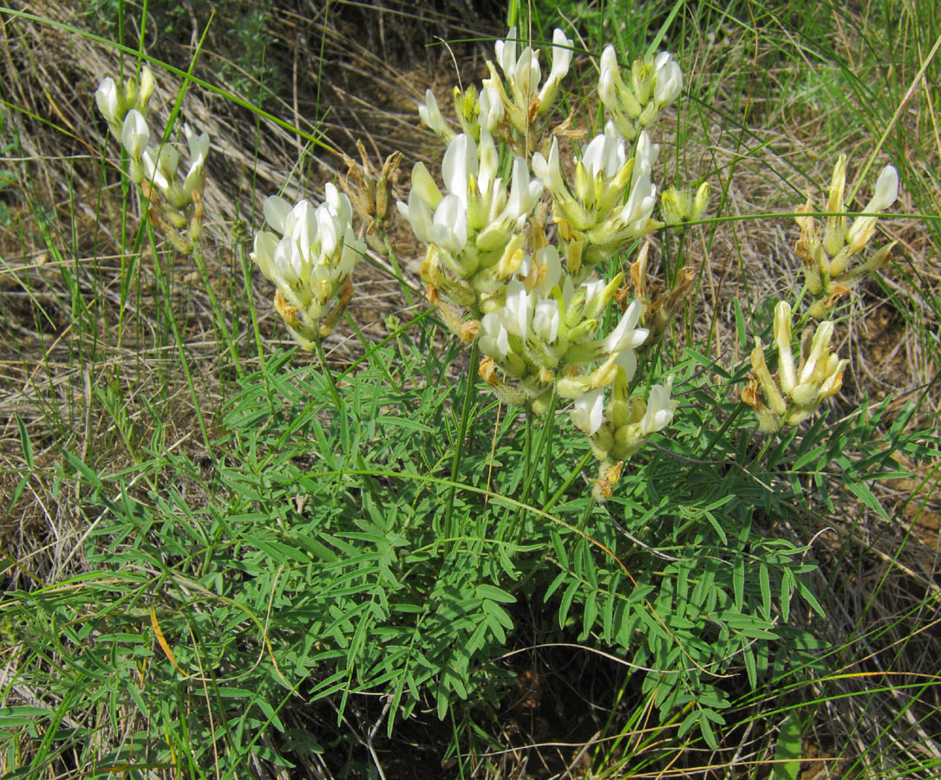
Астрагал Цингера

Slide 53
Астрагал Цингера
Научная классификация
Царство: Растения
Отдел: Цветковые
Класс: Двудольные
Порядок: Бобовоцветные
Семейство: Бобовые
Род: Астрагал
Вид: Астрагал Цингера
Статус: 2 (V). Уязвимый вид. Эндемик Среднего Поволжья.
Экология: Вид произрастает по склонам южной и юго-восточной экспозиции, придерживаясь выходов известняков и песчаников, в составе группировок каменистой степи. На территории муниципального района Камышлинский произрастает в п.Бузбаш, 1км от горы «Куратас-Чагы».
Описание: Полукустарничек высотой 30-55см с подземным мощным стволиком, без надземных стволиков или с коротким, ветвистым стволиком длиной 5-15см, покрытым коричнево-бурой корой. Годичные побеги прямостоячие, тонкие. Листья 5-7см длиной, с 4-6 парами ланцетных листочков. Цветки белые, редко с фиолетовым флагом, собранные в головчатые кисти на длинных цветоносах. Все растение опушено прижатыми белыми волосками. Бобы сидячие, линейно-продолговатые, с примесью чёрных волосков. Цветет в июне-июле, опыляется перепончатокрылыми. Плодоносит в июле-августе. Размножается семенами. Вид со слабой конкурентноспособностью.
Лимитирующие факторы: Уничтожение местообитаний при прокладке коммуникаций, закладке карьеров, выпасе скота и весенних пожарах.

Slide 54
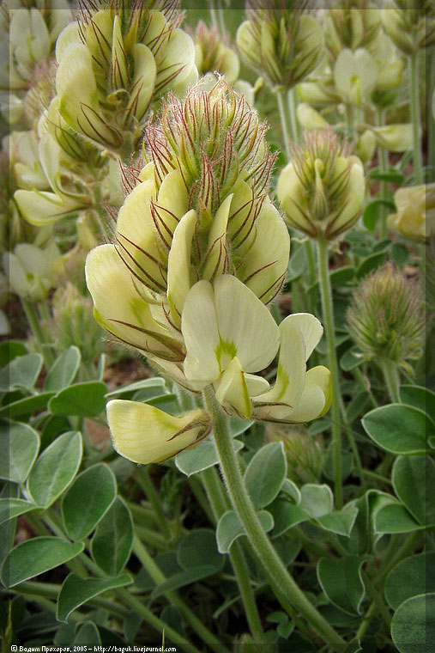
Копеечник крупноцветковый

Slide 55
Копеечник крупноцветковый
Научная классификация
Царство: Растения
Отдел: Цветковые
Класс: Двудольные
Семейство: Бобовые
Род: Копеечник
Вид: Копеечник крупноцветковый
Статус: Категория III. Редкий вид. Эндемик флоры СССР. Занесен в Красную книгу РСФСР.
Экология: Обитают на лугах, в степях, лесах и тундрах, в долинах рек и на склонах гор, включая высокогорья. На территории муниципального района Камышлинский встречается в урочище «Бузбаш», «Куратас-Чагы», «Каменистая степь» у с.Камышла, «Урочище Золотая гора».
Описание: Копеечниками эти растения называют за форму округло-эллиптических плоско сжатых бобов, перетянутых поперёк, состоящих из нескольких плоских члеников в форме монеты. Многолетнее травянистое растение 20-40см высотой с укороченными стеблями, несущими розетку снизу густо серебристо-волосистых перистых листьев с 2-5 парами эллиптических листочков. Цветет с мая по июль, размножается семенами. Цветки в кистях на пазушных цветоносах, превышающих листья. Венчик 2-2,5см длиной, желтовато-кремовый. Бобы из 3-4 сетчато-ребристых беловойлочных члеников. Членики боба плоско-сжатые или слегка выпуклые, гладкие, голые или чаще опушённые, часто усажены короткими или более длинными щетинками.
Лимитирующие факторы: Антропогенные нарушения среды обитания (разработки мела, выпас скота, эрозия склонов, сбор для букетов).

Slide 56
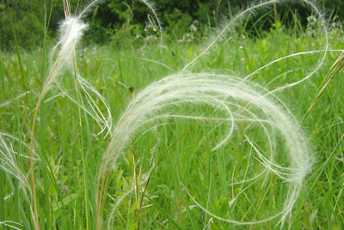
Ковыль перистый

Slide 57
Ковыль перистый
Научная классификация
Царство: Растения
Отдел: Цветковые растения
Класс: Однодольные
Порядок: Злакоцветные
Семейство: Злаки
Подсемейство: Мятликовые
Род: Ковыль
Вид: Ковыль перистый
Статус: Категория III. Уязвимый вид. Занесен в Красную книгу РСФСР и РФ.
Экология: Растение широко распространено в степях, также отдельные небольшие островки встречаются в лесостепной зоне. На территории муниципального района Камышлинский произрастает на горе «Куратас Чагы», в «Каменистой степи» у с.Камышла, «Урочище Золотая гора».
Описание: Видовой эпитет растение получило за мягкие волоски, напоминающие перья, которыми покрыта его длинная ость. Многолетнее травянистое растение высотой 50-70см с коротким корневищем, выпускающим иногда очень большой пучок жёстких листьев, свёрнутых часто в трубку и похожих на проволоку. Влагалище листьев вегетативных побегов голые или опушенные, влагалища верхних листьев генеративных побегов покрыты мелкими, острыми, изогнутыми бугорками или бугорковидными шипиками. Язычки листьев вегетативных побегов 1,5-2мм длиной. Нижние цветковые чешуи длиной 15-20мм, краевая полоска волосков на 4-6мм не доходит до основания ости. Ости длиной 20-35см. Соцветие метельчатое, колоски содержат по одному цветку.
Лимитирующие факторы: Хозяйственное освоение территории, строительство дорог, распашка, выпас скота.

Slide 58
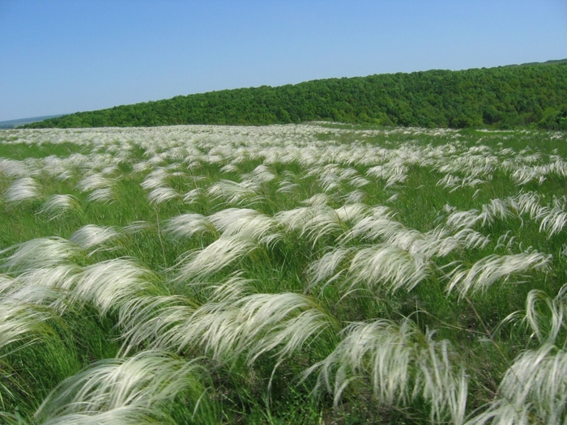
Ковыль красивейший

Slide 59
Ковыль красивейший
Научная классификация:
Царство: Растения
Отдел: Цветковые растения
Класс: Однодольные
Порядок: Злакоцветные
Семейство: Злаки
Подсемейство: Мятликовые
Род: Ковыль
Вид: Ковыль красивейший
Статус: 2(V). Уязвимый казахстанско-европейский вид. Занесен в Красную книгу РСФСР.
Экология: Мезоксерофит. Растет в целинных разнотравно-дерновозлаковых степях, реже дерновиннозлаковых, на склонах балок и речных долин, опушках зарослей кустарников и байрачных лесов, в каменистых степях. На территории муниципального района Камышлинский произрастает 1км от Камышлинские яры, 2км от с.Камышла.
Описание: Многолетнее травянистое растение высотой 0,4-1м. Листья узколинейные, свернутые или плоские до 4мм шириной, снаружи широховатые; прикорневые листья длинные, превышают соломину. Метёлки неопушённые, эллиптические, 10-15см длиной. Они состоят из гладких или опушённых, сжатых колосков 4,5-7см длиной, каждый из которых несёт лишь по одному цветку. Цветки продолговатые, 3-4мм длиной. Цветковые чешуи ланцетные: нижняя 6-8см длиной, верхняя 4-7см. Ости красноватые. Цветёт в мае-июне.
Лимитирующие факторы: Малочисленность сохранившихся популяций, узкая экологическая амплитуда вида, распашки степей, выпас скота на сохранившихся целинах и в балках.

Slide 60
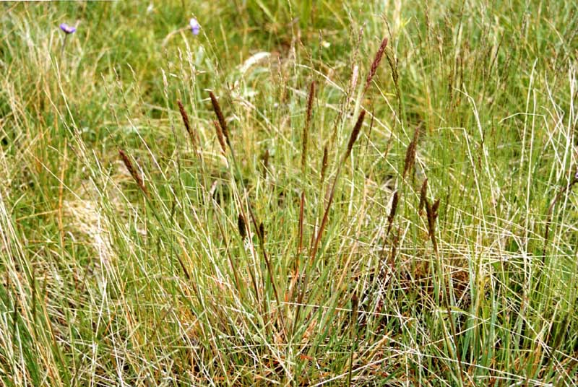
Тонконог жестколистный

Slide 61
Тонконог жестколистный
Научная классификация
Царство: Растения
Отдел: Цветковые
Класс: Однодольные
Порядок: Злакоцветные
Семейство: Злаки
Род: Тонконог
Вид: Тонконог жестколистный
Статус: 2(V). Уязвимый вид. Эндемик Восточно-Европейской равнины и Южного Урала. Занесен в Красную книгу России.
Экология: Для роста выбирает верхние задернованные площадки, а также ложбины склонов меловых обнажений; растет по склонам холмов и берегам рек с обнажениями известняка. В нашей местности произрастает на горе «Куратас-Чагы», в «Каменистой степи» у с.Камышла, «Урочище Золотая гора».
Описание: Многолетнее растение высотой 30-50см. Генеративные побеги с узколинейными листьями до 2,5-3мм шириной, голые, только под метёлкой тонкопушистые. Влагалища стеблевых листьев голые. Листья вегетативных побегов плоские, сизые, твердые, острошероховатые, шириной от 2до 3,5мм и длиной от 15 до 25см. Метёлки длиной 7-10см, цилиндрические, в нижней части слегка расставленные. Колосья 6-7мм длиной, на коротких ножках. Верхняя колосковая чешуя немного короче нижней. Нижняя колосковая чешуя заосренная. Размножается семенами.
Лимитирующие факторы: Узкая экологическая амплитуда, антропогенное воздействие (добыча мела и извести, выпас скота, повышенная рекреационная нагрузка).

Slide 62
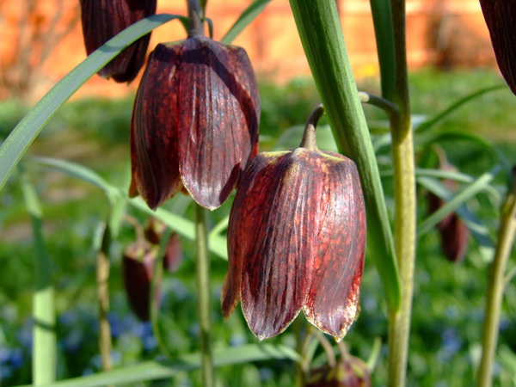
Рябчик русский

Slide 63
Рябчик русский
Научная классификация
Царство: Растения
Отдел: Цветковые
Класс: Однодольные
Порядок: Лилиецветные
Семейство: Лилейные
Род: Рябчик
Вид: Рябчик русский
Статус: III категория. Редкий вид. Эндемик флоры СССР. Занесен в Красную книгу РСФСР.
Экология: Произрастает на лугах и в зарослях кустарников, на каменистых местах, вдоль рек. В нашей местности произрастает в урочище «Бузбаш» и «Куратас-Чагы».
Описание: Многолетнее травянистое растение. Стебель высотой 20-50см гладкий, тонкий, голый. Листья очередные, острые, слегка стеблеобъемлющие, 6-9см длиной и 3-5мм шириной. Верхние – нитевидные, со спирально закрученными концами, короче нижних. Цветки собраны по 1-5 в рыхлых кистевидных соцветиях на верхушке стебля, а также в пазухах верхних листьев. Околоцветник колокольчатый, снаружи темно-красный, покрытый неясным, более темным шахматным рисунком, внутри желтоватый, с зеленоватой полоской на каждой доле. Цветоножки значительно короче околоцветника. Пестик длиннее тычинок, до середины столбика разделенный на три рыльца. Коробочка до 3,5см длиной и 1,8см шириной, крылатая, шестигранная, с притупленным верхом, книзу слегка суженная. Цветет весной – с апреля по май.
Лимитирующие факторы: Хозяйственная деятельность (распашка степей, выпас скота, рекреационное воздействие), сбор растений на букеты.

Slide 64
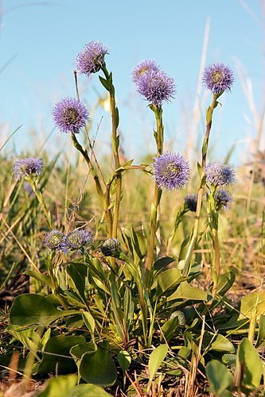
Шаровница крапчатая

Slide 65
Шаровница крапчатая
Научная классификация
Царство: Растения
Отдел: Цветковые
Класс: Двудольные
Порядок: Норичниковые
Семейство: Норичниковые
Род: Шаровница (глобулярия)
Вид: Шаровница крапчатая
Статус: 2(V). Уязвимый вид. Занесен в Красную книгу РСФСР.
Экология: Растет на известняковых и меловых обнажениях, в составе степных группировок на корбанатных почвах, реже по остепненным кустарниковым и лесным опушкам. В нашей местности произрастает в Сокском ландшафтном районе, урочище «Бузбаш», «Куратас-Чагы», «Каменистая степь» у с.Камышла, «Красноярские нагорные дубравы».
Описание: Травянистый многолетник высотой 20-30см. Подземная часть представлена горизонтальным корневищем. Листья в прикорневой розетке лопатчатые, черешковые. Цветки собраны в шаровидные соцветие на длинном цветоносе, мелкие, серовато-синие, в количестве до 200. Размножение семенное, однако, всхожесть семян низкая – 3-9%. Сеянцы зацветают на второй-третий год жизни. В популяциях преобладают взрослые особи.
Лимитирующие факторы: Хозяйственное освоение территории (распашка степей, разработка горных пород); к природным лимитирующим факторам следует отнести плохое прорастание семян.

Slide 66
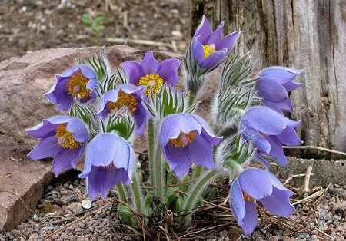
Прострел раскрытый

Slide 67
Прострел раскрытый
Научная классификация
Царство: Растения
Отдел: Цветковые
Класс: Двудольные
Порядок: Лютикоцветные
Семейство: Лютиковые
Род: Прострел
Вид: Прострел раскрытый
Статус: Категория III. Редкий вид. Занесен в Красную книгу Самарской области.
Распространение: Растёт в сосновых лесах, на открытых песчаных холмах, по сухим склонам. На территории муниципального района Камышлинский произрастает на горе «Куратас-Чагы», «Урочище Золотая гора».
Описание: Многолетнее 30-45см высотой травянистое растение с многоглавым вертикальным тёмно-коричневым корневищем. Прикорневые листья длинночерешковые, тройчато рассеченные, с ромбическими глубоко 2-3-раздельными сегментами, появляются после цветения. Стебель, листья и лепестки снаружи волосистые.Цветоносы прямые с крупными сине-фиолетовыми цветками, с множеством тычинок и пестиков. Плод из многочисленных односеменных плодиков, на верхушке с длинным остевидным придатком, покрытым многочисленными волосками. Цветёт в апреле-мае. Плодоносит в июне.
Лимитирующие факторы: Нарушение почвенного покрова в результате сплошных рубок леса; исчезает при естественной смене светлых сосновых и дубово-сосновых сообществ на широколиственные леса теневого типа; низовые пожары; сбор цветущих растений на букета вблизи населенных пунктов.

Slide 68
На земле исчезают цветы, С каждым годом заметнее это. Меньше радости и красоты Оставляет нам каждое лето. Откровенье цветов луговых Нам понятно было едва ли. Беззаботно топтали мы их И бездумно, безжалостно рвали. В нас молчало безумное «Стой»! Вам казалось всё мало, всё мало. И потом в толчее городской Мы охапки тащили устало. И не видели, как из-под ног Молчаливо, дыша еле-еле, Обреченно глядел василек, Безнадежно гвоздики глядели.
Е.Карасев

Slide 69
Причины сокращения численности растений и животных:
- Полная распашка целинных и залежных земель, сокращение естественной кормовой базы.
Широкое обводнение степей.
Применение ядохимикатов.
Вытаптывание.
Вырубка старых высокоствольных лесов.
- Дефицит гнездопригодных мест.
Браконьерство.
Вытеснение вида другим видом из привычных мест обитания.
Лесные и степные пожары.
Неумеренный сбор лекарственных растений.
Сбор букетов.
- Загрязнение водной и воздушной среды и т.д.

Slide 70
Выводы:
Красная книга – не закон об охране природы, а лишь акты, собранные учёными о животных и растениях, которые находятся на грани исчезновения.
Красная книга – сигнал тревоги и обращения к людям за помощью.
С помощью знаний о Красной книге можно поставить под охрану растения и животных и избежать их исчезновения.
Знания помогут нам пропагандировать правила сбора растений.
Применяя знания, разъяснять населению о том, какая ответственность может наступить, когда происходит уничтожение редких растений и животных.
Нужно сохранять живую планету с тем многообразием жизненных форм, которые были даны нам самой Природой.
- Проблемы охраны природы превратились в один из важнейших приоритетов национального развития.

Slide 71
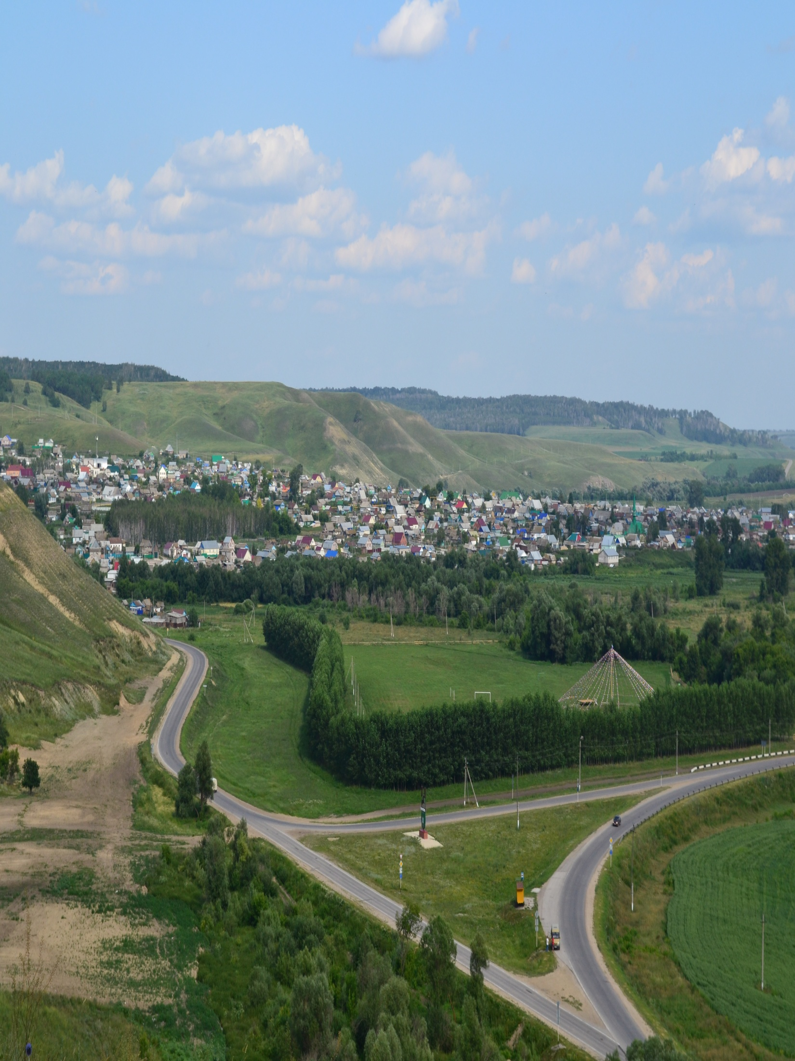
Люблю мой край…
Как это странно слышать:
Ведь каждый человек свой любит край!
Но небо здесь синее, солнце выше,
И в цвет сирени здесь окрашен май!
Дождем и солнцем пахнет лето,
Зовет прохладою река…
А осень золотом одета,
Плывут клочками облака.
Лыжнею манит вдаль зима,
Морозным утром снег хрустит…
И выйдет с берегов река – в апреле.
Лес весной шумит…
Люблю мой край!
Я много мест видала,
И можно хоть пол мира обойти,
Но ближе и милей родного края,
Я думаю, мне больше не найти!
А Коблова

Slide 72
Литература:
1.Интернет ресурсы:
- ru.wikipedia.org/wiki/Красная_книга
- Красная книга Земли calibergps.com
- www.dprgek.ru
- zooclub.ru
- https://www.google.ru/search?g=красная+книга
- www.myshared.ru/theme/prezentatsija-krasnaja-kniga/
- gorshki.net/klassifikascija/krasnaja-kniga-rastenii/
- www.priroda.samregion.ru/environmental_protecti-on/red_book/
- nsportal.ru/ap/ap/drugoe/proekt-krasnaja-kniga-ili_vozmjom-pod-zashchitu и др.
- Красная книга Самарской области. Том 1: Редкие виды растений, лишайников и грибов. Тольятти, 2007г.
- Ушакова О.Д. Красная книга России: Животные. Словарь-справочник школьника. – СПб.: Издательский Дом «Литера», 2010г.
- Ушакова О.Д. Красная книга России: Растения. Словарь-справочник школьника. – СПб.: Издательский Дом «Литера», 2010г.
- Хрестоматия по географии / Под редакцией И.А.Носкова – Самара: ГОУ СИПКРО, 2008г.

